Slide 1
Rynek kapitałowy
Opracowała
Paulina Paciorek

Slide 2
Rynek kapitałowy – segment rynku finansowego, na którym dokonywane są emisje średnio- i długoterminowych instrumentów finansowych takich jak akcje i obligacje, przeznaczone na finansowanie inwestycji.
Rynek finansowy
Rynek pienieżny Rynek kapitałowy

Slide 3
Papier wartościowy -dokument uosabiający przysługujący jego posiadaczowi prawa majątkowe.

Slide 4
Do najpopularniejszych papierów wartościowych zalicza się:
akcje
obligacje
bony skarbowe
bony oszczędnościowe
banknoty
czeki
weksle
a także jednostki uczestnictwa w funduszach inwestycyjnych
losy loteryjne.

Slide 5
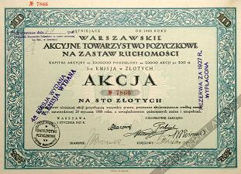
Akcja – papier wartościowy łączący w sobie prawa o charakterze majątkowym i niemajątkowym, wynikające z uczestnictwa akcjonariusza w spółce akcyjnej. Także ogół praw i obowiązków akcjonariusza w spółce lub część kapitału akcyjnego.

Slide 6
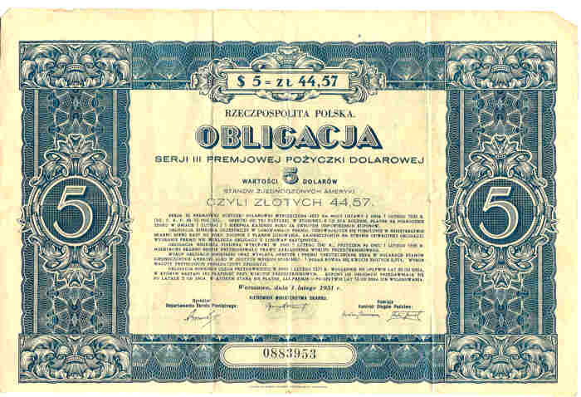
Obligacja – papier dłużny, w którym emitent stwierdza, że jest dłużnikiem obligatariusza i zobowiązuje się wobec niego do spełnienia określonego świadczenia. Są to papiery masowego obrotu, występują więc w seriach. W przeciwieństwie do akcji, obligacje nie dają ich posiadaczowi żadnych uprawnień względem emitenta typu współwłasność, dywidenda czy też uczestnictwo w walnych zgromadzeniach.

Slide 7
Giełda papierów wartościowych - to „miejsce w którym” odbywają się transakcje papierami wartościowymi zorganizowane w taki sposób, że przy kojarzeniu ofert sprzedaży i kupna wszyscy jej uczestnicy są równi i mają jednakowy dostęp do informacji. Giełda jest, więc formą rynku, a powszechnie stosowane stwierdzenie "instytucjonalna forma rynku kapitałowego" najlepiej odzwierciedla jej naturę.

Slide 8
Warszawski Indeks Giełdowy(WIG) – indeks giełdowy typu dochodowego, najdłużej notowany na Giełdzie Papierów Wartościowych w Warszawie.
Obejmuje akcje spółek notowanych na rynku podstawowym. WIG obejmuje wszystkie spółki giełdowe spełniające minimalne kryteria co do procentu i wartości akcji w wolnym obrocie, zarówno krajowe jak i zagraniczne. Wpływ jednej spółki na WIG nie może przekroczyć 10%, a udział jednego sektora w indeksie nie może być większy niż 30%.

Slide 9
Rodzaje wigów :
WIG20
WIG
sWIG80
mWIG40
WIG20short
WIG20lev
WIG-BANKI
WIG-BUDOW
WIG-CHEMIA
WIG-DEWEL
WIG-INFO
WIG-MEDIA
WIG-PALIWA
WIG-PL
WIG-SPOZYW
WIG-TELKOM
DWS-MS
RESPECT
WIG-ENERG

Slide 10
WIG20 – indeks giełdowy 20 największych spółek akcyjnych notowanych na warszawskiej Giełdzie Papierów Wartościowych.
sWIG80 – indeks giełdowy małych spółek notowanych na warszawskiej Giełdzie Papierów Wartościowych, który zastąpił po sesji w dniu 16 marca 2007 indeks WIRR.
mWIG40 – indeks giełdowy średnich spółek notowanych na warszawskiej Giełdzie Papierów Wartościowych, który zastąpił po sesji w dniu 16 marca 2007 indeks MIDWIG.

Slide 11
Analiza techniczna
Analiza techniczna (inaczej analiza wykresów) – zbiór technik mających na celu prognozę przyszłych cen (kursów) papierów wartościowych, walut czy surowców na podstawie cen historycznych. Zadaniem analizy technicznej jest wyznaczenie momentów, kiedy warto jest dany papier wartościowy kupić, a kiedy sprzedać. Wsparciem prognoz są liczne wskaźniki.

Slide 12
Moja gra giełdowa na 08.03.2010r – wartość portfela

Slide 13
Moja gra giełdowa na 15.03.2010r. – wartość portfela

Slide 14
Historia portfela

